Slide 1
Пиление древесины

Slide 2
Пиление это процесс закрытого резания древесины на части с образованием между ними пропила.
Пропил ограничен тремя гранями:
Нижней, называемый дном
Двумя боковыми

Slide 3
1

Slide 4
По направлению разрезания волокон различают:
Продольное пиление
Поперечное пиление
смешанное пиление.

Slide 5
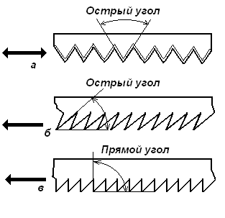

Slide 6
Для продольного пиления применяют пилы с косоугольным (наклонным) зубом,
для поперечного пиления — с зубом в виде равнобедренного треугольника,
для смешанного пиления (по кривым очертаниям) — с зубом в форме прямоугольного треугольника.

Slide 7
Виды пил ручные
Дружба 2 для поперечного пиления, распиливания круглого леса, брусьев, толстых досок.
Толщина 1,1 1,4мм.
Зубья имеют форму равнобедренного треугольника, заточка косая.
Угол заострения 40° _{+-2°}

Slide 8
Ножовка широкая для поперечного раскроя досок, брусков. Заточка косая, угол заострения 40°. Развод зубьев по 0,4 – 0,6мм на сторону.

Slide 9
Ножовка узкая применяется для криволинейного пиления и сквозных пропилов

Slide 10
Ножовка с обушком используется для неглубоких пропилов. Верхняя часть полотна имеет утолщение. Толщина 0,8мм.

Slide 11
Наградка применяется для несквозного пропиливания пазов. Толщина 0,4-0,7мм

Slide 12
Лучковая пила для продольного и поперечного пропила. 5-полотно 8-ручки 9-стойки 10-тетива 11- средник 12-закрутка

Slide 13
Подготовка пил к работе
1. фугование –это выравнивание зубьев по высоте.
2. разводка- заключается в разводе зубьев в разные стороны поочередно на 2/3 высоты.
При распиловке твердых пород разводят 0,25-0,5мм.
Для мягких пород 0,5-1мм.
Развод зубьев проверяется шаблоном.
3.заточка выполняется напильником. Без заусенцев.

Slide 14
Фугование
Если высота зубьев пилы не одинакова, то, прежде чем точить, пилу правят. В деревянную колодку, имеющую трехгранную прорезь, вставляют напильник, после чего колодку с напильником надевают на пилу и, двигая его по полотну, выравнивают вершины зубьев.
Затем углубляют напильником впадины между зубьями, доводя их до одинаковой формы и размера

Slide 15
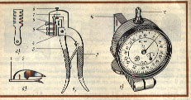
Разводка
Чтобы избежать зажима полотна пилы в пропиле и таким образом облегчить работу, делают развод зубьев. Эта операция заключается в поочередном отгибании зубьев в разные стороны: четных зубьев в одну сторону, нечетных — в другую.
При разводе отгибается верхняя часть каждого зуба не более чем на половину его высоты. Отгиб зубьев на всю их высоту ведет к искривлению полотна, появлению в нем трещин, поломке зубьев.

Slide 16
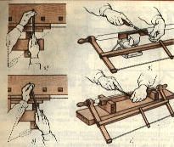
Заточка
затачивают трехгранным напильником с мелкой насечкой.
При заточке пил для продольного и смешанного пиления напильник двигают в направлении, перпендикулярном плоскости полотна (прямая заточка).
При заточке поперечной пилы с формой зуба, приближающейся к равнобедренному треугольнику, напильник надвигают на зуб под углом 60—70° (косая заточка).
Сначала точат четные зубья, затем, перевернув полотно в зажиме, — нечетные. Зубья в форме равнобедренного треугольника затачивают с двух сторон.

Slide 18
Работают ножовкой так
Размеченную заготовку кладут на доску на столярном верстаке, имеющую упор.
Левой рукой прижимают заготовку к упору, а правой делают запил. При этом ножовку прижимают к упору и делают несколько коротких плавных движений к себе.
После запиливания ножовку двигают на всю ее длину, совмещая с разметочной чертой пропила.
Движениями пилы вдоль по черте делают надрез, затем брусок убирают и деталь отпиливают. В конце пиления нажим на пилу ослабляют, чтобы не скалывать волокна древесины на выходе пилы.

Slide 19
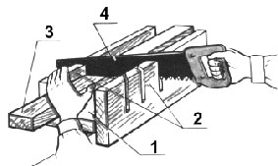
Для точной распиловки брусков и досок под углами 90°, 45°, 60° и другими применяют стусла.
Стусло имеет желобчатую форму. Оно состоит из дна 1, двух боковин 2, между которыми зажимается распиливаемая заготовка 3. На боковинах выполнены пропилы под нужным углом. В эти пропилы вставляют полотно пилы 4 и производят распиловку под нужным углом.

Slide 20
Применение стусла исключает разметку детали, повышает точность распиловки, уменьшает затраты времени на разметку детали, повышая таким образом производительность труда
Особенно эффективно применение стусла при массовом изготовлении деталей.

Slide 21
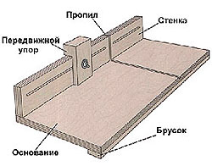
Для удобства пиления используют также цулагу.
Цулага очень быстро изготавливается из листа фанеры или доски и двух брусков. Благодаря нижнему бруску её легко прижать к столешнице, а верхний служит для упора заготовки. Цулагу можно сделать с подвижным упором для отпиливания большого количества одинаковых деталей.

Slide 22
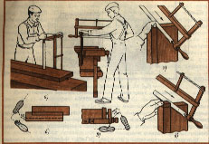
Приемы

Slide 23
Т.б
Надежно закреплять заготовку при пилении.
Пользоваться упорами, стуслом и другими приспособлениями.
Пилить только исправной, остро заточенной пилой.
Не допускать перекоса пилы при пилении.
Не делать резких движений пилой.
Не держать левую руку близко к полотну пилы.
Класть пилу на верстак зубьями от себя.
Не сдувать опилки и не сметать их рукой. Пользоваться только щеткой.

Slide 25
электроинструмент подразделяют на два класса: профессиональный и бытовой.
Профессионального класса предназначены для ежедневной многочасовой работы и рассчитаны на использование по 6-10 часов в сутки. Качество материалов, используемых при изготовлении профессиональных моделей, намного выше, чем у инструментов бытового класса - соответственно, они существенно надежнее, меньше подвержены износу и имеют большую мощность.
Бытовые инструменты гораздо дешевле и весят меньше. Многие производители делают упор на эргономичный дизайн, т.е. привлекательный внешний вид, сочетающийся с удобством в работе. Бытовой инструмент можно использовать в работе не более 4-х часов в день, причем каждые 15 минут нужно делать перерывы примерно на это же время.

Slide 26
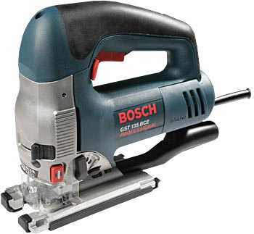
Электролобзики предназначены для фигурного выпиливания плоских материалов толщиной до 65 мм.
MAKITA (Япония)
BOSCH (Германия).

Slide 27
Электролобзик
Конструкция лобзика зависит от размеров выпиливаемых деталей и от того, какой материал надо пилить. Для работы по твердому дереву, пластмассам и металлу применяют металлические лобзики с небольшим выносом.
Для работы по фанере пользуются деревянным или металлическим лобзиком с большим выносом.

Slide 28
Большинство моделей позволяют подобрать оптимальный режим работы при помощи регулировки частоты от 400 до 3500 в минуту.
Выбор скорости пиления зависит от материала - например, обрабатывая пластик, лучше включать лобзик на небольшую скорость - меньше будут оплавляться края пропила.
При фигурном выпиливании по дереву для более твердых материалов рекомендуется включать электролобзик на большую скорость, хотя необходимо также принимать во внимание такие параметры, как желаемая точность и чистота распила.

Slide 29
Для механических лобзиков применяются пилки длиной до 200 мм с высотой зуба от 0,8 до 2 мм в зависимости от толщины разрезаемого материала.
Благодаря правильному движению пилки и большому числу ходов в минуту на механических лобзиках можно пропиливать сразу несколько однотипных деталей в пакете толщиной до 30-40 мм.

Slide 30
По конструкции различают пружинные и рамочные механические лобзики.
Пружинный лобзик состоит из станины и кривошипно-шатунного механизма с возвратной пружиной. Простая конструкция такого станка позволяет изготовить его самостоятельно в условиях слесарной мастерской.
Рамочный лобзик состоит из подвижной рамки, на которой натянута пилка, станины стола и кривошипно-шатунного механизма, приводящего в движение рамку. Рамочный лобзик обеспечивает несколько более благоприятные условия для работы пилки, чем пружинный лобзик.

Slide 31
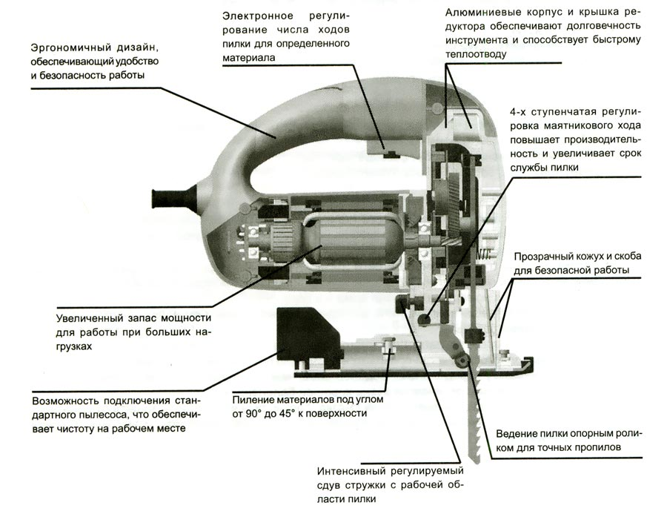

Slide 32
Полотна лобзиков известны в продаже под общим названием "пилки для металла" и "пилки для дерева". Работа лобзиком требует большой аккуратности, так как даже при небольшом перекосе лобзика пилка легко рвется.
Как правило, лобзиком работают на подставке, которую привинчивают к доске или к столу. Особенно мелкие работы по пластмассе и металлу делают, зажимая деталь в настольных тисках.
При работе в тисках пилку зажимают в направлении "зубом от ручки", при работе на подставке - "зубом к ручке".
Хорошие пилки для лобзика должны быть упругими, иметь четкие острые зубья. Пилка не должна иметь односторонних заусенцев, получающихся при изготовлении пилки, так как они вызывают неизбежное отклонение пропила в сторону. Во избежание заедания, приводящего к обрыву, пилки шире 1 мм должны иметь разводку.

Slide 33
Наряду с плоскими иногда применяются круглые пилки, позволяющие делать пропилы в любом направлении, не поворачивая лобзика, простым нажатием на его ручку в желаемом направлении.
При отсутствии пилок их можно сделать самому из расплющенной проволоки или часовой пружины шириной 1-2 мм.
Для этого заготовку нужно расправить и зажать в тиски, мелким надфилем пропилить зубья через один, затем повернуть заготовку и с другой стороны пропилить пропущенные в обратном направлении. Применяя этот способ, избегают образования односторонних заусенец по обеим сторонам, и полотно получает своеобразную разводку.

Slide 34
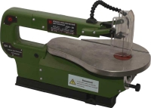
Лобзик электрический настольный Калибр ЛЭН-90
Технические характеристика:
Толщина заготовки до 40 мм.
Мощность 85 Вт
Напряжение питания 220 В
Число ходов на холостом ходу 1450 движ/мин
Max толщина заготовки 40 мм
Длина пилки 133 мм
Толщина пилки 0.25 мм
Ширина пилки 2.6 мм
Угол наклона стола 45/90 мм
Габариты 615х290х325 мм
Вес 12.3 кг

Slide 35
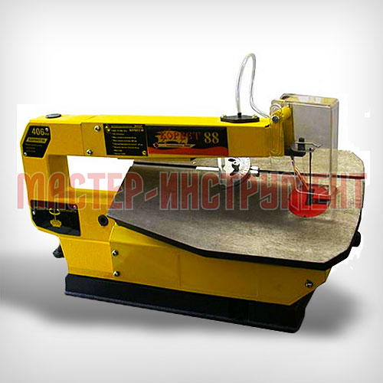
Корвет-88
Габаритные размеры, мм 580х350х340
Длина пильного полотна, мм 133
Макс. толщина обрабатываемой заготовки, мм 50
Масса, кг 22
Мощность, Вт 150
Напряжение, В 220
Размер рабочего стола, мм 365х200
Тип двигателя асинхронный
Тип передачи ремённая
Угол наклона стола, град. 0-45
Число ходов, ход/мин 1400
Ширина пильного полотна, мм 2,6

Slide 36
Пилка Энкор 19195 применяется с электрическими лобзиками Корвет 87 и 88. Пилка выполнена из быстрорежущей стали (HSS) и предназначена для обработки деревянных заготовок.
Параметры:
Длина полотна 133 мм;
Плотность 24 зуба на дюйм;
В комплекте 5 шт.

Slide 37
См.видео

